Slide 1


تحليل بيانات المشاهدة
النتائج والتوصيات

Slide 2

أكثر الأفلام مشاهدة
The Boss Baby
Trolls
The Adventure of Petey and Friends
Moana
يرجع الي ان معظمها أفلام رسوم متحركة عائلية، مما يعكس اهتمام الأطفال والعائلات.

Slide 3

أكثر المسلسلات مشاهدة
Pingu
Oscar’s Oasis
Me and My Ibings
Taymour
In the Night Garden
يرجع الي ان المسلسلات القصيرة والكوميدية للأطفال تحقق رواجًا كبيرًا.

Slide 4

المسلسلات تحقق مشاهدات أكثر من الأفلام.
لكن المستخدمين يفضلون الأفلام أكثر من حيث الرضا والتقييم
يرجع الي ان المسلسلات تجذب بسبب كثرة الحلقات وقصر مدتها، بينما الأفلام تستخدم للترفيه العائلي الكامل.

Slide 5

المشاهدة عبر SD أعلى من HD
قد يرجع ذلك إلى ضعف سرعة الإنترنت أو استخدام أجهزة لا تتطلب دقة عالية مثل الهواتف والأجهزة اللوحية.

Slide 6
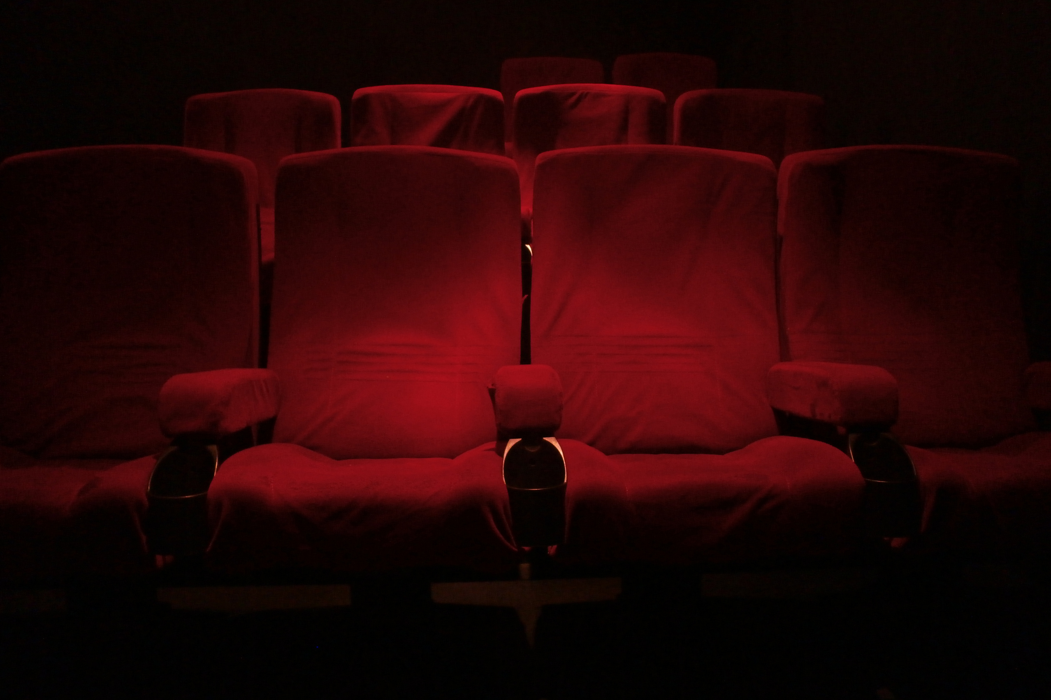
الأيام المتوقع أن تحقق أعلى نسب مشاهدة خلال 60 يوم قادمة: الجمعة والاثنين.
قد يرجع ذلك إلى
الجمعة: عطلة أسبوعية ووقت عائلي.
الاثنين: بداية الأسبوع ويُستخدم كوقت استرخاء بعد المدرسة

Slide 7

الترشيحات المرتبطة بفيلم MOANA
Trolls
Surf’s Up
The Mermaid Princess
The Boss Baby
The Jetsons & WWE
يرجع الي ان ترشيحات تعكس ترابط الاهتمامات مثل المغامرات، الرسوم المتحركة، والشخصيات الممتعة.

Slide 8

التوصيات
تحسين تجربة المشاهدة: دعم جودة HD مع خيارات لتقليل استهلاك البيانات.
تحسين المحتوى: زيادة إنتاج أو شراء حقوق مسلسلات قصيرة للأطفال، والاستثمار في أفلام عائلية مدبلجة أو مترجمة.
تحسين التوصيات: بناء نظام ذكي يعتمد على الارتباط بين المشاهدات مثل ترشيحات Moana.
تحسين التوقيت: إطلاق محتوى جديد في أيام الذروة (الجمعة والاثنين).
تحسين التسويق: حملات موجهة للعائلات حول أكثر العناوين مشاهدة.

Slide 9

المسلسلات تتفوق في عدد المشاهدات، لكن الأفلام أكثر تفضيلًا.
تحسين الخدمة يتطلب: توصيات ذكية، تجربة مشاهدة بجودة أعلى، محتوى مناسب للأطفال والعائلات، والتركيز على توقيت عرض المحتوى.

